Slide 1
Уникальность природы
Сахалинской области

Slide 2
У каждого листочка,
У каждого ручья
Есть главное на свете –
Есть родина своя.
У ивушки плакучей
Нет речушки милей,
Для беленькой березки
Опушки нет родней.
Есть ветки у листочков,
Овражек у ручья.
У каждого на свете
Есть родина своя.
Там, где мы родились,
Где долго мы живем,
Края свои родные
Мы родиной зовем.

Slide 3
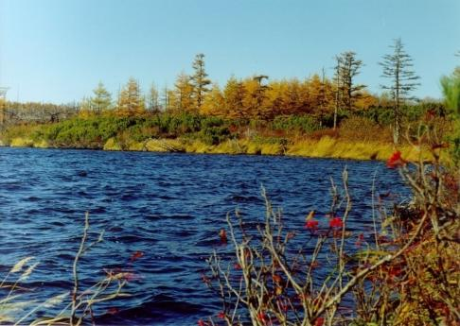
Сахалин – крупнейший остров России.
Длина его достигает 948 км, а максимальная ширина 160 км.
Островное положение Сахалина, его большая протяженность, горный рельеф, окружение холодного Охотского и теплого Японского морей обуславливают своеобразие климата, почв и растительности.

Slide 4
ФЛОРА (по имени Флоры – богини цветов, весны и юности) – совокупность всех видов растений какой-либо местности например, флора Сахалина
Сахалинская флора отличается многообразием и уникальностью. Одной из ее особенностей является противоречивость облика, соединяющего в себе характерные северные черты с восточно-азиатскими.
Флора Сахалина имеет более тесные связи с материком, флора Курильских островов с флорой Японии и Северной Америки.
Богат и разнообразен растительный мир области. Здесь, как в огромном ботаническом саду, уживаются в тесном соседстве лиственница и полярная береза, ель и дикий виноград, кедровый стланик и бархатное дерево. Западные побережья островов резко отличаются от восточных своим богатством растительного мира. Путешествуя по островам, можно за несколько часов побывать в различных природных зонах, попасть из первозданной тайги в субтропические заросли, из моховой тундры в джунгли гигантских трав.

Slide 5
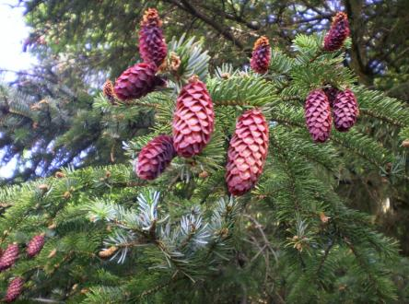
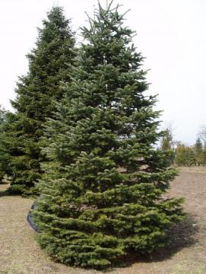
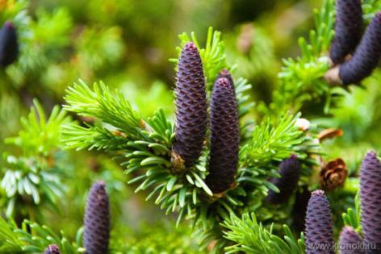
Господствующим типом растительности на большей части Сахалина является ТЕМНОХВОЙНАЯ ТАЙГА, которую слагают представители холодолюбивой флоры –
ЕЛЬ АЯНСКАЯ и
ПИХТА САХАЛИНСКАЯ

Slide 6
По жизненным формам сосудистые растения Сахалина распределяются следующим образом: деревья — 44 вида, лианы — 9, кустарники — 82, кустарнички — 54, полукустарники и полукустарнички — 4, многолетние травы — 961, однолетние и двулетние травы — 79
Сосудистые растения - это растения, имеющие строение из сосудистых стеблей, но не имеющие семян

Slide 7
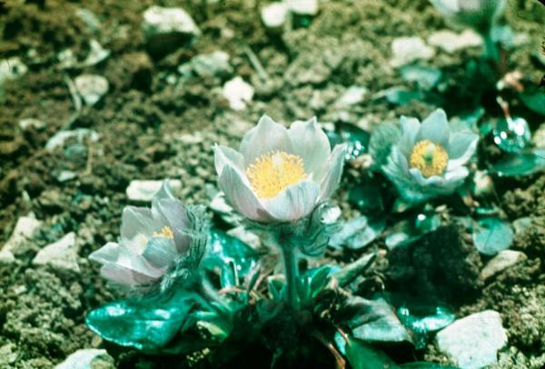
Эндемики
Особенности островной флоры подчеркивают и эндемичные растения.
К сахалинским эндемикам относится 36 видов растений.
Эндемики (от греч. Эндемос – местный) – организмы, распространенные в определенном узкоограниченном географическом районе

Slide 8
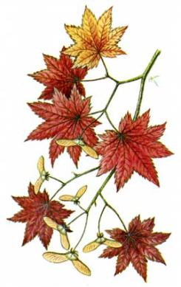
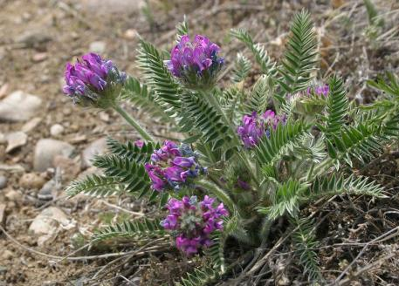
Клен японский
Миякея цельнолистная
Остролодочник сахалинский

Slide 9
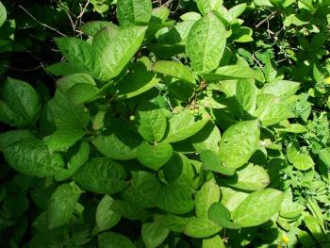
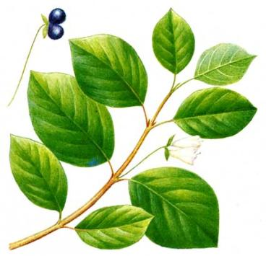
Жимолость Толмачева
Прострел Татеваки

Slide 10
Реликт (от лат. реликтум – остаток) – Животный или растительный организм, сохранившийся как пережиток древних эпох.
К растениям-реликтам, произрастающим в Сахалинский области, относятся такие, как –
ТИС ОСТРОКОНЕЧНЫЙ (реликт доледниковой флоры Сахалина) и
ЛИМОННИК КИТАЙСКИЙ (третичный период)

Slide 11
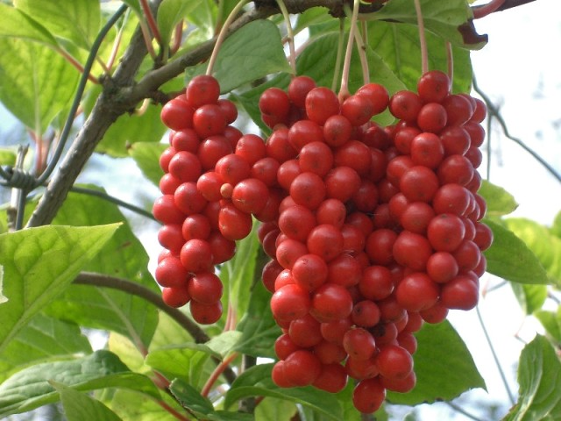
Лимонник китайский

Slide 12
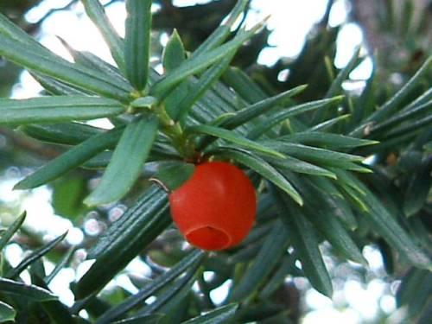
Тис остроконечный

Slide 13
Проверьте себя:
Эндемики – это __________________
Реликты – это ___________________
Флора – это ______________________

